Slide 1
Распознавание рукописного текста

Slide 2
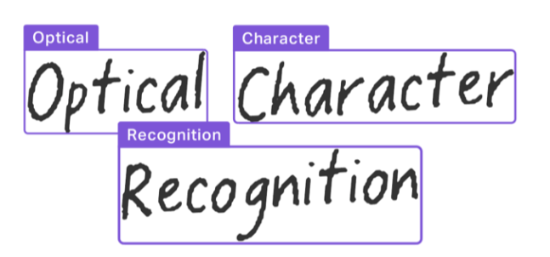
Введение
Оптическое распознавание символов (Optical character recognition, OCR) - это преобразование изображений, содержащих рукописный или печатный текст, в текст, воспринимаемый и интерпретируемый компьютером.

Slide 3
Подходы к распознаванию текста
Классические подходы компьютерного зрения,
Подходы с использованием нейронных сетей.

Slide 4
Классические CV подходы
Как правило, такой подход включает в себя следующие шаги:
Применение фильтров для выделения символов от фона,
Нахождение областей, на которых может располагаться текст,
Выделение контуров (границ) для распознавания отдельных символов,
Классификация каждого символа.

Slide 5
Нейросетевые подходы
Современное же ПО использует для распознавания текста нейронные сети, которые обучаются распознавать целые строки текста вместо того, чтобы фокусироваться на отдельных символах

Slide 6
Сложности распознавания рукописного текста
Огромная изменчивость и неоднозначность штрихов от человека к человеку,
Стиль почерка отдельного человека может меняться время от времени,
Низкое качество исходного документа/изображения из-за ухудшения с течением времени,
Текст в печатных документах располагается по прямой линии, в то время как люди могут писать строку текста не по прямой линии,
Скорописный почерк затрудняет разделение и распознавание символов,
Текст, написанный от руки, может иметь поворот вправо (влево), что отличается от печатного текста, где весь текст расположен прямо,
Сбор хорошего размеченного набора данных для изучения обходится недешево по сравнению с синтетическими данными.

Slide 7
IAM dataset
Обширный набор данных рукописных текстов, в создании которых приняли участие 657 человек. Содержит:
1539 страниц текста,
5685 отдельных размеченных предложений,
13353 отдельных размеченных строк,
115320 отдельных размеченных слов.
Тексты были предварительно отсканированы и сохранены с разрешением 300 dpi, в формате PNG с 256 уровнями серого.

Slide 8
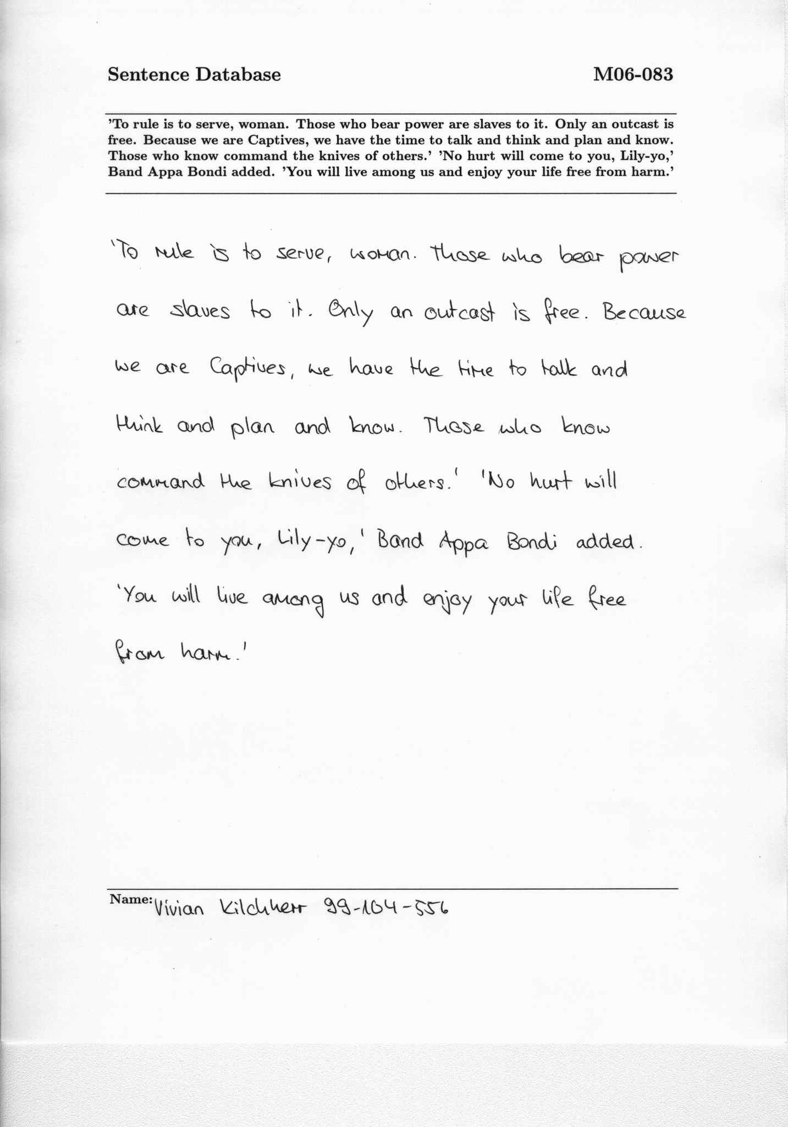
Одна из страниц датасета IAM

Slide 9
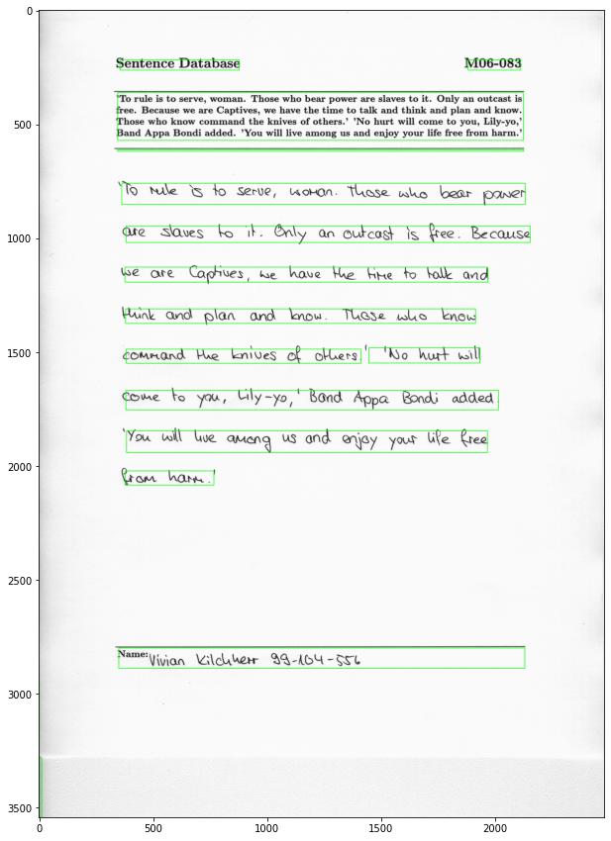
Выделенные области интереса (RoI)
Бинаризация изображения
Расширение (Dilation)
Сужение (Erosion)
Выделяем получившиеся прямоугольники

Slide 10






Распознавание рукописных слов
Склеенные в предложение слова из датасета IAM
IAM dataset
Для обучения
78384
Для валидации
19028

Slide 11
Рассмотренные модели
Tesseract OCR
CNN + LSTM + (Attn/CTC)

Slide 12
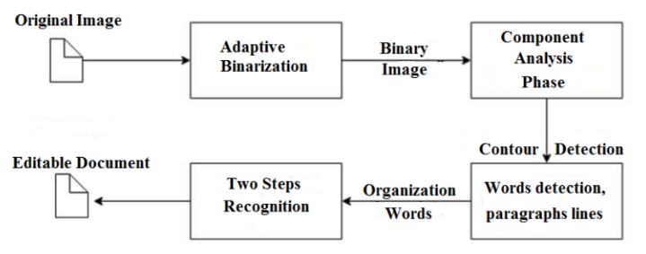
Tesseract 3

Slide 13
Tesseract 4, 2016 г.
LSTM + Static shape classifier

Slide 14

CNN + LSTM + Connectionist temporal classification (CTC)
Сверточная ResNet
Карты признаков
Карты признаков
Карты признаков
Рекуррентная
BiLSTM
Карты признаков
Визуальные признаки
Контекстные признаки
L-EE-A-RR-N-I-NN-G
CTC decoder
Предсказание
LEARNING

Slide 15
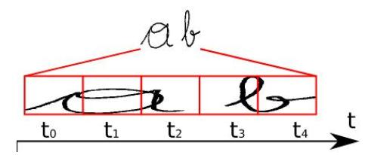
Connectionist temporal classification (CTC) декодер
aaabb ⇒ ab

Slide 16
CNN + LSTM + Attention (Attn)
Сверточная ResNet
Карты признаков
Карты признаков
Рекуррентная
BiLSTM
Визуальные признаки
Контекстные признаки
Attention
Предсказание
LEARNING

Slide 17


LSTM attention decoder

Slide 18
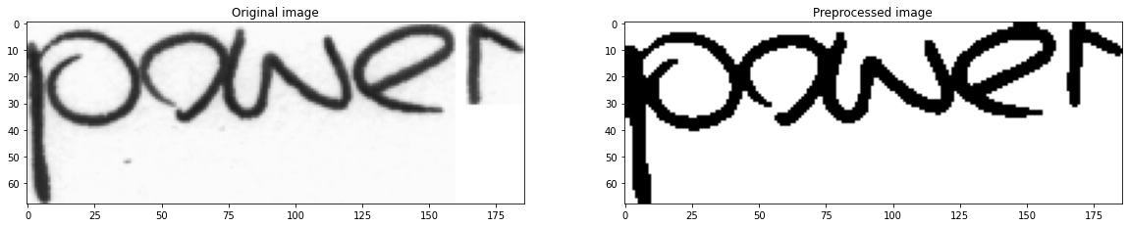
Предобработка изображений слов
Из RGB в оттенки серого
Небольшое размытие
С помощью метода Оцу (Otsu’s method) приводим к черно-белому
Применяем морфологическую операцию закрытия

Slide 19
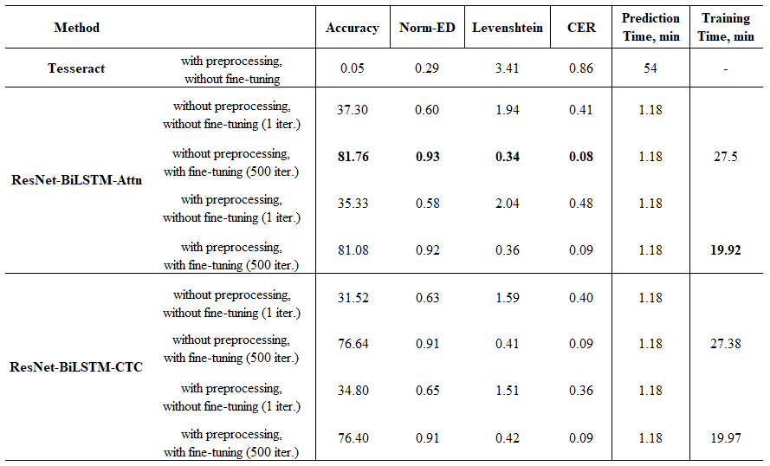

Slide 20
На чем обучались модели?
Tesseract, latin-based languages
400000 строк текста, включающих в себя более 4500 шрифтов
Трехэтапная модель CNN-RNN-decoder
MJSynth (MJ) - синтетический датасет, содержит 9 млн. изображений на которых 90 тыс. слов разным шрифтом.
SynthText (ST) - синтетический датасет, содержит 800 тыс. изображений и ~8 млн. слов

Slide 21
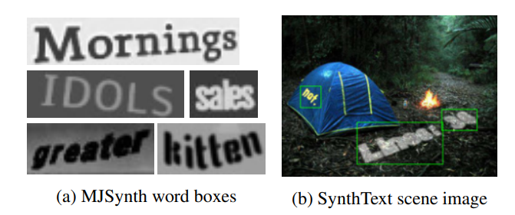
MJSynth & SynthText

Slide 22
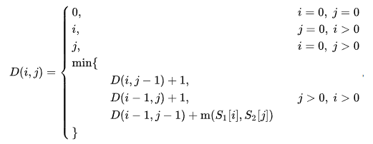
Метрики
Accuracy
Levenshtein
Пример: “rain” -> “sain” -> “shin” -> “shine” (Расстояние Левенштейна = 3)

Slide 23
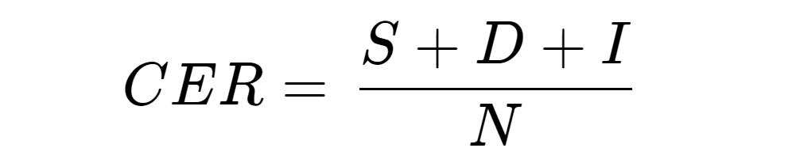
Метрики
Norm-ED (нормированный Levenshtein)
CER
Где S - количество замен
D - количество удалений
I - Количество вставок
N - количество символов в слове
Пример: “rain” -> “sain” -> “shin” -> “shine” (S = 2, D = 0, I=1, N = 5) => CER = 0.6

Slide 24
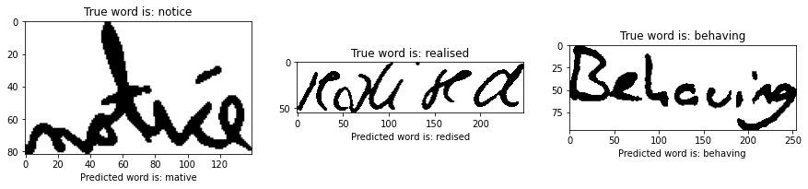


ResNet-BiLSTM-ATTN
Tesseract
ResNet-BiLSTM-CTC

Slide 25
Использованные источники
IAM dataset https://fki.tic.heia-fr.ch/databases/iam-handwriting-database
Tesseract engine https://nanonets.com/blog/ocr-with-tesseract/amp/&ved=2ahUKEwjwxuLWrMv0AhVv-SoKHY-NCkMQFnoECCYQAQ&usg=AOvVaw2g68r7GTHRmqECb8HV9fJl
Tesseract engine, 2007 -https://static.googleusercontent.com/media/research.google.com/ru//pubs/archive/33418.pdf
Tesseract modernization https://github.com/tesseract-ocr/docs/blob/main/das_tutorial2016/6ModernizationEfforts.pdf
3-stage model. Repository https://github.com/clovaai/deep-text-recognition-benchmark
3-stage model. Paper https://arxiv.org/pdf/1904.01906v4.pdf
Attention paper https://arxiv.org/pdf/1409.0473.pdf
SynthText dataset https://www.robots.ox.ac.uk/~vgg/data/scenetext/
MJSynth dataset https://www.robots.ox.ac.uk/~vgg/data/text/

